Slide 1
โจทย์เก็บคะแนน คำสั่งแบบมีเงื่อนไข

Slide 2
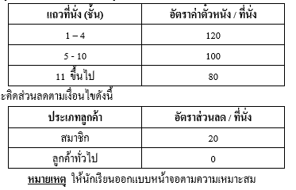
โจทย์เก็บคะแนนข้อที่3
รวิพรเธียรเตอร์ ต้องการเขียนโปรแกรมเพื่อคำนวณหาค่าตั๋วหนังสุทธิ โดยมีการรับ ข้อมูลดังนี้ แถวที่นั่ง, ประเภทลูกค้า โดยมีเงื่อนไขการคิดค่าตั๋วหนังดังนี้

Slide 3
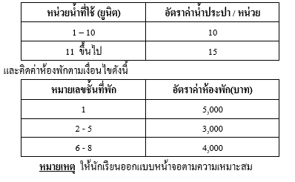
โจทย์เก็บคะแนนข้อที่4
ดาวใจอพาร์ทเมนต์ ต้องการเขียนโปรแกรมเพื่อคำนวณหาค่าห้องพักสุทธิ โดยมี การรับขอ้มูล ชั้นที่พัก , จำนวนน้ำที่ใช้ (ยูนิต) โดยมีเงื่อนไขการคิดค่าน้ำประปาดังนี้

Slide 4
โจทย์เก็บคะแนนข้อที่5
ภาษีมูลค่าเพิ่ม คำว่า ภาษี หรือเรียกอีกอย่างว่าง VAT ก็คือ ราคาสินค้าหรือบริการที่เราจะต้องจ่ายเพิ่มจาก ราคาสินค้าชิ้นนั้นๆอีก 7% โดยมีสูตรคำนวณ ดังนี้
ภาษีมูลค่าเพิ่ม = ราคาสินค้าหรือบริการไม่รวมภาษีมูลค่าเพิ่ม * (7 / 100)
จากขอ้มูลข้างต้นให้นักเรียนเขียนโปรแกรมเพื่อคิดราคาสินค้าที่รวมภาษีมูลค่าเพิ่มแล้ว 7% แล้ว จำนวน 2 ชิ้น นำมาแสดงผลจากหน้าจอโปรแกรม

